Slide 1
Secured IM Over Email
李子强，毛玉莲，王戈扬，彭一明

Slide 2
Part 1 应用简介
目录
Content
Part 2 工具链
Part 3 成果展示
Part 4 小组分工情况

Slide 3
1
应用简介

Slide 4
Part One 应用简介

Slide 5
2
工具链

Slide 6
Part Two 工具链
GPG, RSA等Python加密库。
Git, github版本控制。
imapy库利用IMAP协议访问邮件。
smtp库利用SMTP协议发送邮件。
SQLite 数据库。
PyQt框架实现UI。

Slide 7
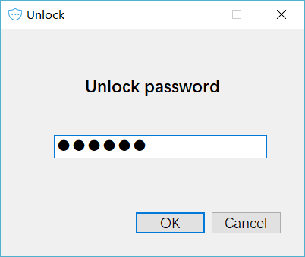
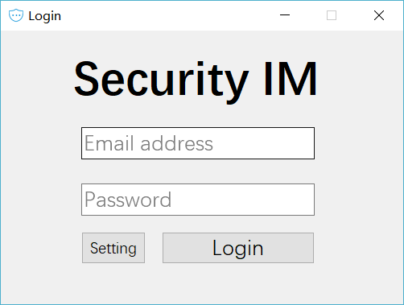
Part Two 工具链

Slide 8
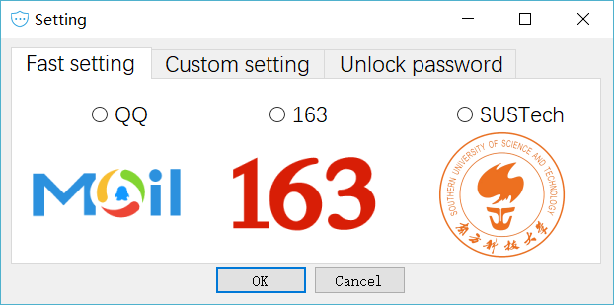
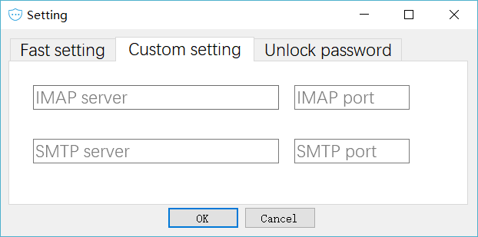
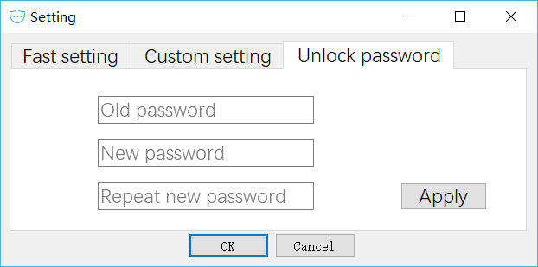
Part Two 工具链

Slide 9
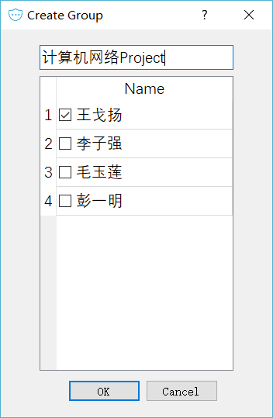
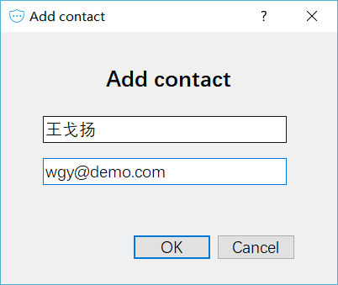
Part Two 工具链

Slide 10
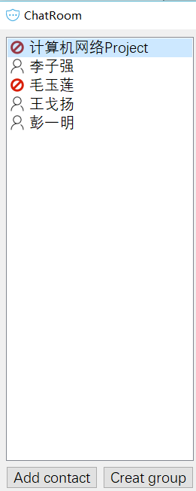
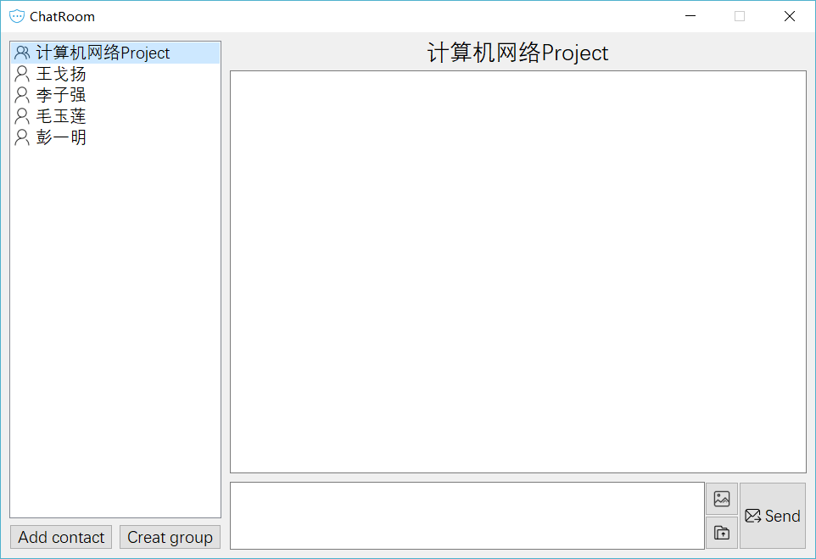
Part Two 工具链

Slide 11
3
成果展示

Slide 12

Part Three 成果展示
点击此处添加标题
标题数字等都可以通过点击和重新输入进行更改，顶部“开始”面板中可以对字体、字号、颜色、行距等进行修改。标题数字等都可以通过点击和重新输入进行更改，顶部“开始”面板中可以对字体、字号、颜色、行距等进行修改。
点击此处添加标题
标题数字等都可以通过点击和重新输入进行更改，顶部“开始”面板中可以对字体、字号、颜色、行距等进行修改。标题数字等都可以通过点击和重新输入进行更改，顶部“开始”面板中可以对字体、字号、颜色、行距等进行修改。

Slide 13
4
小组分工

Slide 14
Part Four 小组分工
李子强： 应用的UI设计和实现
毛玉莲：
王戈扬：
彭一明：IMAP，SMTP协议读写邮件，数据库持久化操作。

Slide 15
THANK YOU FOR WATCHING

